Slide 2
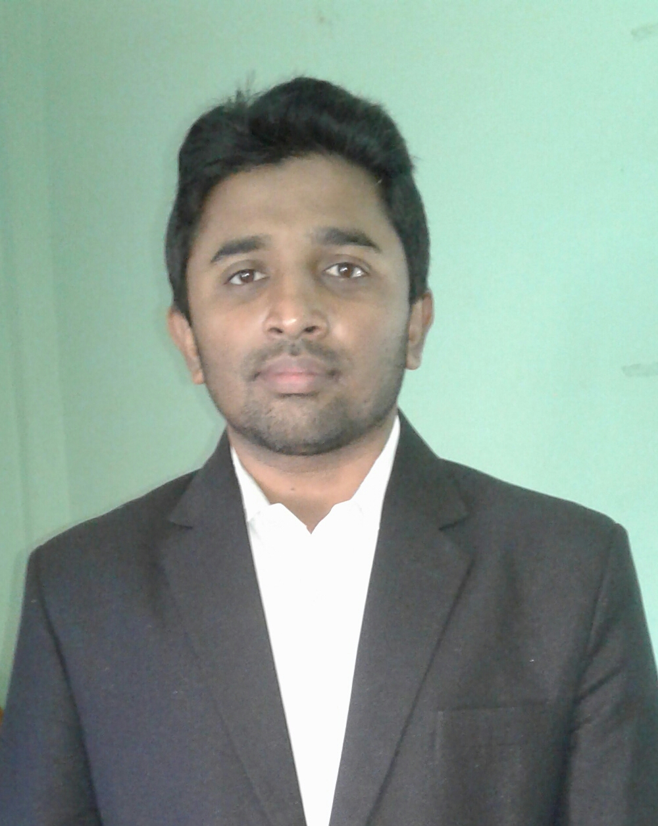
শিক্ষক পরিচিতি
মহিউদ্দিন ভূঁইয়া
প্রভাষক
হিসাববিজ্ঞান বিভাগ
সরকারি ইকবাল মেমোরিয়াল কলেজ

Slide 3
পাঠ পরিচিতি

Slide 4
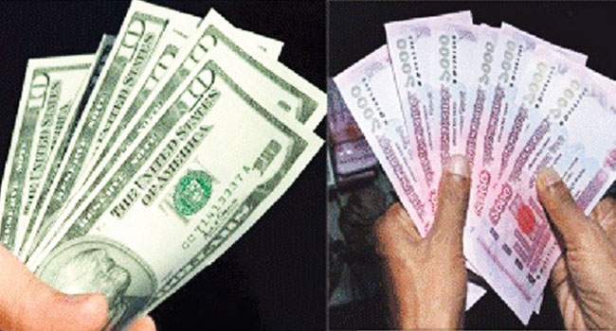

Slide 5
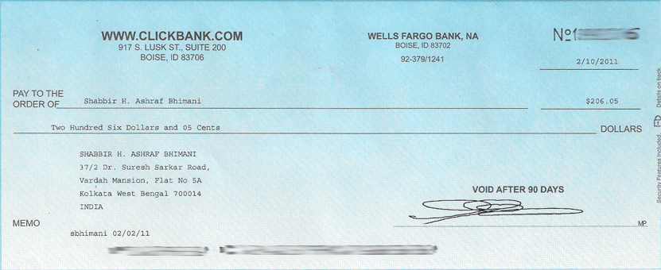

Slide 6
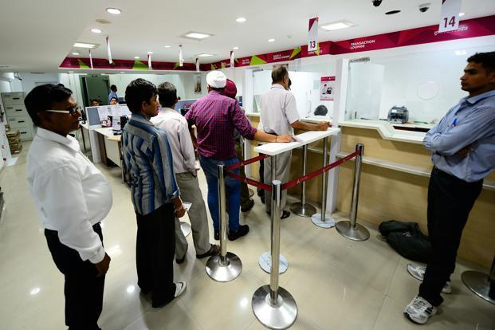

Slide 7
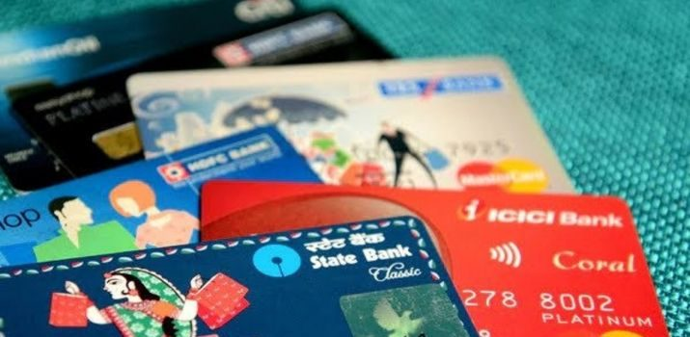

Slide 9
পাঠ শিরোনাম
পঞ্চম
পর্ব

Slide 10
শিখনফল
এ পাঠ শেষে একজন শিক্ষার্থী.........
নগদান বইয়ের সংজ্ঞা বলতে পারবে।
নগদান বইয়ের শ্রেণিবিভাগ বলতে পারবে।
নগদান বইয়ের ছক অঙ্কন করতে পারবে।
দু’ঘরা নগদান বই প্রস্তুত করতে পারবে।

Slide 11
নগদান বইঃ
যেই বইতে সকল প্রকার নগদ লেনদেন হিসাবভুক্ত করা হয় তাকে নগদান বই বলে।এই বইতে সকল প্রকার নগদ ও ব্যাংক সংক্রান্ত প্রাপ্তি ও প্রদান হিসাবভুক্ত করা হয়।

Slide 12
নগদান বইয়ের শ্রেণিবিভাগঃ

Slide 13
নগদান বইয়ের ছক সমূহঃ
একঘরা নগদান বই
দুইঘরা নগদান বই

Slide 14
নগদান বইয়ের ছক সমূহঃ
তিনঘরা নগদান বই

Slide 15
সমস্যাঃ০৫
দুইঘরা নগদান বই প্রস্তুতঃ
ঢাকা বোর্ড ২০১৮
নিম্নলিখিত লেনদেনগুলো ২০১৭ সালের এপ্রিল মাসে সাবিনা অ্যান্ড সন্স এর ব্যবসায় হতে নেয়া হয়েছেঃ
২০১৭
এপ্রিল ০১ প্রারম্ভিক নগদ তহবিল ও ব্যাংক জমার উদ্বৃত্ত যথাক্রমে ২০,০০০ টাকা ও ৮০,০০০ টাকা।
এপ্রিল ০৫ নগদে পণ্য ক্রয় ৪,০০০ টাকা এবং নগদে পণ্য বিক্রয় ১২,০০০ টাকা।
এপ্রিল ০৭ আসবাবপত্র ক্রয় করা হয়েছে ২০,০০০ টাকা। এর মুল্য বাবদ নগদে ১০,০০০ টাকা এবং
অবশিষ্ট ১০,০০০ টাকা চেকের মাধ্যমে পরিশোধ করা হলো।
এপ্রিল ০৮ ধারে বিক্রয় ৫,০০০ টাকা।
এপ্রিল ১০ বেতন ৮,৮০০ টাকা নগদে এবং বিমা সেলামি ২,৪০০ টাকা চেকে পরিশোধ করা হলো।
এপ্রিল ১৩ মকলেস ট্রেডার্স এর নিকট থেকে ১৬,০০০ টাকা নগদে পাওয়া গেল।
এপ্রিল ১৫ ব্যক্তিগত প্রয়োজনে ব্যাংক থেকে উত্তোলন ১২,০০০ টাকা।
এপ্রিল ১৮ পুরাতন আসবাবপত্র বিক্রয় করে ৬,০০০ টাকা পাওয়া গেল।।

Slide 16
বাকি অংশঃ
এপ্রিল ২১ ব্যাংকে ৪,৮০০ টাকা জমা দেয়া হলো।
এপ্রিল ২৪ জীবন বিমা প্রিমিয়াম প্রদান ৯,০০০ টাকা।
এপ্রিল ২৫ নিপা এন্ড সন্স এর নিকট থেকে ২,৮০০ টাকার একখানা চেক প্রাপ্ত হয়ে তকনি ব্যাংকে জমা দেয়া হলো।
এপ্রিল ২৮ অফিসের প্রয়োজনে ব্যাংক থেকে ৩,২০০ টাকা উত্তোলন।
এপ্রিল ৩০ ব্যাংক উদ্বৃত্তের টাকা নগদে উত্তোলন করা হলো।
করণীয়ঃ
ক। ব্যাংক থেকে মোট উত্তোলনের পরিমাণ কত?(৩০ এপ্রিল দেখানর প্রয়োজন নেই)
খ। একখানা দু’ঘরা নগদান বই তৈরি কর।
গ। বিক্রয় হিসাব ও উত্তোলন হিসাব তৈরি কর।

Slide 17
সমাধানঃক
ব্যাংক থেকে মোট উত্তোলনের পরিমাণ নির্ণয়ঃ
তারিখ | বিবরণ | টাকা | টাকা
২০১৭ এপ্রিল ১৫ এপ্রিল ২৮ | ব্যক্তিগত প্রয়োজনে ব্যাংক থেকে উত্তোলন অফিসের প্রয়োজনে ব্যাংক থেকে উত্তোলন | ১২,০০০ ৩,২০০ | ১৫,২০০

Slide 18
সাবিনা অ্যান্ড সন্স-এর
দু’ঘরা নগদান বই
সমাধানঃ খ
তারিখ | বিবরণ | রঃ নং | খঃ পৄঃ | নগদ (টাকা) | ব্যাংক (টাকা) | তারিখ | বিবরণ | ভাঃ নং | খঃ পৄঃ | নগদ (টাকা) | ব্যাংক (টাকা)
২০১৭ এপ্রিল ০১ এপ্রিল ০৫ এপ্রিল ১৩ এপ্রিল ১৮ এপ্রিল ২১ এপ্রিল ২৫ এপ্রিল ২৮ এপ্রিল ৩০ | ব্যালেন্স বি/ডি বিক্রয় হিসাব প্রাপ্য হিসাব আসবাবপত্র হিসাব নগদান হিসাব(সি) প্রাপ্য হিসাব ব্যাংক হিসাব(সি) ব্যাংক হিসাব(সি) |  |  | ২০,০০০ ১২,০০০ ১৬,০০০ ৬,০০০ ৩,২০০ ৬০,০০০ | ৮০,০০০ ৪,৮০০ ২,৮০০ | ২০১৭ এপ্রিল ০৫ এপ্রিল ০৭ এপ্রিল ১০ এপ্রিল ১৫ এপ্রিল ২১ এপ্রিল ২৪ এপ্রিল ২৮ এপ্রিল ৩০ এপ্রিল ৩০ | ক্রয় হিসাব আসবাবপত্র হিসাব বেতন হিসাব বিমা সেলামি উত্তোলন হিসাব ব্যাংক হিসাব (সি) উত্তোলন হিসাব নগদান হিসাব (সি) নগদান হিসাব (সি) ব্যালেন্স সি/ডি |  |  | ৪,০০০ ১০,০০০ ৮,৮০০ ৪,৮০০ ৯,০০০ ৮০,৬০০ | ১০,০০০ ২,৪০০ ১২,০০০ ৩,২০০ ৬০,০০০
 |  |  |  | ১,১৭,২০০ | ৮৭,৬০০ |  |  |  |  | ১,১৭,২০০ | ৮৭,৬০০

Slide 19
সমাধানঃ গ
বিক্রয় হিসাব
তারিখ | হিসাবের নাম | জাঃ পৃঃ | ডেবিট টাকা | ক্রেডিট টাকা | জের/ ব্যালেন্স
 |  |  |  |  | ডেবিট | ক্রেডিট
এপ্রিল ০৫ এপ্রিল ০৮ | নগদান হিসাব প্রাপ্য হিসাব |  |  | ১২,০০০ ৫,০০০ |  | ১২,০০০ ১৭,০০০
উত্তোলন হিসাব
তারিখ | হিসাবের নাম | জাঃ পৃঃ | ডেবিট টাকা | ক্রেডিট টাকা | জের/ ব্যালেন্স
 |  |  |  |  | ডেবিট | ক্রেডিট
এপ্রিল ১৫ এপ্রিল 24 | নগদান হিসাব নগদান হিসাব |  | ১২,০০০ ৯,০০০ |  | ১২,০০০ ২১,০০০

Slide 20
একক কাজ
নগদান বই জাবেদা না খতিয়ান?

Slide 21
নগদান বইয়ের গুরুত্বসমূহ লিখ।

Slide 22
দলগত কাজ
দলঃ ক
নগদান বই প্রস্তুতের সুবিধা আলোচনা কর।
দলঃ খ
নগদান বই প্রস্তুতের অসুবিধা আলোচনা কর।

Slide 23
অনুশীলনী ০৫
বাড়ির কাজ
নিম্নলিখিত লেনদেনগুলো ২০১৭ সালের এপ্রিল মাসে সাবিনা অ্যান্ড সন্স এর ব্যবসায় হতে নেয়া হয়েছেঃ
২০১৭
এপ্রিল ০১ প্রারম্ভিক নগদ তহবিল ও ব্যাংক জমার উদ্বৃত্ত যথাক্রমে ৩০,০০০ টাকা ও ৬০,০০০ টাকা।
এপ্রিল ০৫ নগদে পণ্য ক্রয় ১৪,০০০ টাকা এবং নগদে পণ্য বিক্রয় ২২,০০০ টাকা।
এপ্রিল ০৭ আসবাবপত্র ক্রয় করা হয়েছে ১০,০০০ টকা।
এপ্রিল ১০ বেতন ৭,০০০ টাকা নগদে এবং বিমা সেলামি ২,৯০০ টাকা চেকে পরিশোধ করা হলো।
এপ্রিল ১৫ ব্যক্তিগত প্রয়োজনে ব্যাংক থেকে উত্তোলন ২,০০০ টাকা।
এপ্রিল ২১ ব্যাংকে ৪,০০০ টাকা জমা দেয়া হলো।
এপ্রিল ২৫ নিপা এন্ড সন্স এর নিকট থেকে ৮,৮০০ টাকার একখানা চেক প্রাপ্ত হয়ে তকনি ব্যাংকে জমা দেয়া হলো।
এপ্রিল ২৯ অফিসের প্রয়োজনে ব্যাংক থেকে ২,০০০ টাকা উত্তোলন।
করণীয়ঃ
একখানা দু’ঘরা নগদান বই তৈরি কর।

